Slide 1
GIỚI THIỆU LUẬT ĐẤU THẦU NĂM 2013
SỞ GIÁO DỤC VÀ ĐÀO TẠO
BÌNH DƯƠNG
Trình bày: Lê Nguyễn Minh Ngọc ngoclnm@sgdbinhduong.edu.vn

Slide 2
TÌNH HUỐNG THẢO LUẬN
Xem video clip minh họa

Slide 3
GIỚI THIỆU LUẬT ĐẤU THẦU NĂM 2013
Luật Đấu thầu số 43/2013/QH13 được Quốc hội khóa XIII thông qua ngày 26/11/2013 tại Kỳ họp thứ 6.
Luật được Chủ tịch nước ký lệnh công bố số 20/2013/L-CTN ngày 09/12/2013.
Luật có hiệu lực thi hành kể từ ngày 01/7/2014.
Ngày 28/6/2017, Văn phòng Quốc hội đã ban hành Văn bản hợp nhất số 02/VBHN-VPQH để hợp nhất Luật Đấu thầu với 02 Luật khác ban hành sau.

Slide 4
BỐ CỤC CỦA LUẬT (13 chương với 96 điều)
QUY ĐỊNH CHUNG
HÌNH THỨC, PHƯƠNG THỨC LỰA CHỌN NHÀ THẦU, NHÀ ĐẦU TƯ VÀ TỔ CHỨC ĐẤU THẦU CHUYÊN NGHIỆP
KẾ HOẠCH VÀ QUY TRÌNH LỰA CHỌN NHÀ THẦU
PHƯƠNG PHÁP ĐÁNH GIÁ HỒ SƠ DỰ THẦU, HỒ SƠ ĐỀ XUẤT; XÉT DUYỆT TRÚNG THẦU
MUA SẮM TẬP TRUNG, MUA SẮM THƯỜNG XUYÊN, MUA THUỐC, VẬT TƯ Y TẾ; CUNG CẤP SẢN PHẨM, DỊCH VỤ CÔNG
LỰA CHỌN NHÀ ĐẦU TƯ
LỰA CHỌN NHÀ THẦU, NHÀ ĐẦU TƯ QUA MẠNG

Slide 5
BỐ CỤC CỦA LUẬT (13 chương với 96 điều)
HỢP ĐỒNG
TRÁCH NHIỆM CỦA CÁC BÊN TRONG LỰA CHỌN NHÀ THẦU, NHÀ ĐẦU TƯ
QUẢN LÝ NHÀ NƯỚC VỀ HOẠT ĐỘNG ĐẤU THẦU
HÀNH VI BỊ CẤM VÀ XỬ LÝ VI PHẠM VỀ ĐẤU THẦU
GIẢI QUYẾT KIẾN NGHỊ VÀ TRANH CHẤP TRONG ĐẤU THẦU
ĐIỀU KHOẢN THI HÀNH

Slide 6
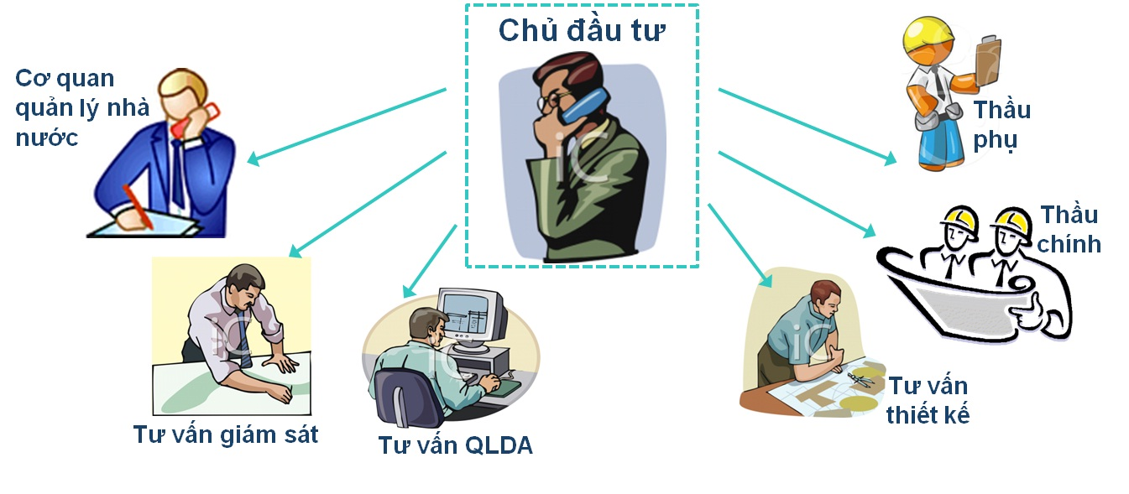

Slide 7
CHƯƠNG 1. NHỮNG QUY ĐỊNH CHUNG Điều 1. Phạm vi điều chỉnh
Luật này quy định QLNN về đấu thầu; trách nhiệm của các bên có liên quan và các hoạt động đấu thầu, bao gồm:
Lựa chọn nhà thầu cung cấp dịch vụ tư vấn, dịch vụ phi tư vấn, hàng hóa, xây lắp đối với:
Dự án đầu tư phát triển sử dụng vốn nhà nước của CQNN, tổ chức chính trị, tổ chức chính trị - xã hội, tổ chức chính trị xã hội - nghề nghiệp, tổ chức xã hội - nghề nghiệp, tổ chức xã hội, đơn vị thuộc LLVTND, đơn vị sự nghiệp công lập;
Dự án đầu tư phát triển của doanh nghiệp nhà nước;
Dự án đầu tư phát triển không thuộc quy định tại điểm a và điểm b khoản này có sử dụng vốn nhà nước, vốn của DNNN từ 30% trở lên hoặc dưới 30% nhưng trên 500 tỷ đồng trong tổng mức đầu tư của dự án;
Mua sắm sử dụng vốn nhà nước nhằm duy trì hoạt động thường xuyên của CQNN, tổ chức chính trị …… tổ chức xã hội, đơn vị thuộc LLVTND, đơn vị sự nghiệp công lập;

Slide 8
Điều 1. Phạm vi điều chỉnh
đ) Mua sắm sử dụng vốn nhà nước nhằm cung cấp sản phẩm, dịch vụ công;
Mua hàng dự trữ quốc gia sử dụng vốn nhà nước;
Mua thuốc, vật tư y tế sử dụng vốn nhà nước; nguồn quỹ BHYT, nguồn thu từ dịch vụ khám bệnh, chữa bệnh và nguồn thu hợp pháp khác của cơ sở y tế công lập;
Lựa chọn nhà thầu thực hiện cung cấp dịch vụ tư vấn, dịch vụ phi tư vấn, hàng hóa trên lãnh thổ Việt Nam để thực hiện dự án đầu tư trực tiếp ra nước ngoài của doanh nghiệp Việt Nam mà dự án đó sử dụng vốn nhà nước từ 30% trở lên hoặc dưới 30% nhưng trên 500 tỷ đồng trong tổng mức đầu tư của dự án;
Lựa chọn nhà đầu tư thực hiện dự án đầu tư theo hình thức đối tác công tư (PPP), dự án đầu tư có sử dụng đất;
Lựa chọn nhà thầu trong lĩnh vực dầu khí…

Slide 9
Điều 4. Giải thích từ ngữ (có 45 thuật ngữ)
Bảo đảm dự thầu là việc nhà thầu, nhà đầu tư thực hiện một trong các biện pháp đặt cọc, ký quỹ hoặc nộp thư bảo lãnh của tổ chức tín dụng hoặc chi nhánh ngân hàng nước ngoài được thành lập theo pháp luật Việt Nam để bảo đảm trách nhiệm dự thầu của nhà thầu, nhà đầu tư trong thời gian xác định theo yêu cầu của hồ sơ mời thầu, hồ sơ yêu cầu.
Bảo đảm thực hiện hợp đồng là việc nhà thầu, nhà đầu tư thực hiện một trong các biện pháp đặt cọc, ký quỹ hoặc nộp thư bảo lãnh của tổ chức tín dụng hoặc chi nhánh ngân hàng nước ngoài được thành lập theo pháp luật Việt Nam để bảo đảm trách nhiệm thực hiện hợp đồng của nhà thầu, nhà đầu tư.

Slide 10
Điều 4. Giải thích từ ngữ (có 45 thuật ngữ)
Bên mời thầu là cơ quan, tổ chức có chuyên môn và năng lực để thực hiện các hoạt động đấu thầu, bao gồm:
Chủ đầu tư hoặc tổ chức do chủ đầu tư quyết định thành lập hoặc lựa chọn;
Đơn vị dự toán trực tiếp sử dụng nguồn vốn mua sắm thường xuyên;
Đơn vị mua sắm tập trung;
CQNN có thẩm quyền hoặc tổ chức trực thuộc do CQNN có thẩm quyền lựa chọn.
Chủ đầu tư là tổ chức sở hữu vốn hoặc tổ chức được giao thay mặt chủ sở hữu vốn, tổ chức vay vốn trực tiếp quản lý quá trình thực hiện dự án.
Danh sách ngắn là danh sách nhà thầu, nhà đầu tư trúng sơ tuyển đối với đấu thầu rộng rãi có sơ tuyển; danh sách nhà thầu được mời tham dự thầu đối với đấu thầu hạn chế; danh sách nhà thầu có hồ sơ quan tâm đáp ứng yêu cầu của hồ sơ mời quan tâm.

Slide 11
Điều 4. Giải thích từ ngữ (có 45 thuật ngữ)
Dịch vụ tư vấn là một hoặc một số hoạt động bao gồm: lập, đánh giá BC quy hoạch, tổng sơ đồ phát triển, kiến trúc; khảo sát, lập BC nghiên cứu tiền khả thi, BC nghiên cứu khả thi, BC đánh giá tác động môi trường; khảo sát, lập thiết kế, dự toán; lập HS mời quan tâm, HS mời sơ tuyển, HS mời thầu, HS yêu cầu; đánh giá HS quan tâm, HS dự sơ tuyển, HS dự thầu, HS đề xuất; thẩm tra, thẩm định; giám sát; quản lý DA; thu xếp tài chính; kiểm toán, đào tạo, chuyển giao công nghệ; các dịch vụ tư vấn khác.
Dịch vụ phi tư vấn là một hoặc một số hoạt động bao gồm: logistics, bảo hiểm, quảng cáo, lắp đặt không thuộc quy định tại khoản 45 Điều này, nghiệm thu chạy thử, tổ chức đào tạo, bảo trì, bảo dưỡng, vẽ bản đồ và hoạt động khác không phải là dịch vụ tư vấn quy định tại khoản 8 Điều này.
Dự án đầu tư phát triển bao gồm: chương trình, DA đầu tư xây dựng mới; DA cải tạo, nâng cấp, mở rộng các DA đã đầu tư xây dựng; DA mua sắm tài sản, kể cả thiết bị, máy móc không cần lắp đặt; DA sửa chữa, nâng cấp tài sản, thiết bị; DA, đề án quy hoạch; DA, đề tài NCKH, phát triển công nghệ, ứng dụng công nghệ, hỗ trợ kỹ thuật, điều tra cơ bản; các chương trình, DA, đề án đầu tư phát triển khác.

Slide 12
Điều 4. Giải thích từ ngữ (có 45 thuật ngữ)
Đấu thầu là quá trình lựa chọn nhà thầu để ký kết và thực hiện hợp đồng cung cấp dịch vụ tư vấn, dịch vụ phi tư vấn, mua sắm hàng hóa, xây lắp; lựa chọn nhà đầu tư để ký kết và thực hiện hợp đồng dự án đầu tư theo hình thức đối tác công tư, dự án đầu tư có sử dụng đất trên cơ sở bảo đảm cạnh tranh, công bằng, minh bạch và hiệu quả kinh tế.
Đấu thầu qua mạng là đấu thầu được thực hiện thông qua việc sử dụng hệ thống mạng đấu thầu quốc gia.
Đấu thầu quốc tế là đấu thầu mà nhà thầu, nhà đầu tư trong nước, nước ngoài được tham dự thầu.
Đấu thầu trong nước là đấu thầu mà chỉ có nhà thầu, nhà đầu tư trong nước được tham dự thầu.
Giá gói thầu là giá trị của gói thầu được phê duyệt trong kế hoạch lựa chọn nhà thầu.
Giá dự thầu là giá do nhà thầu ghi trong đơn dự thầu, báo giá, bao gồm toàn bộ các chi phí để thực hiện gói thầu theo yêu cầu của HSMT, hồ sơ yêu cầu.

Slide 13
Điều 4. Giải thích từ ngữ (có 45 thuật ngữ)
Giá đánh giá là giá dự thầu sau khi đã được sửa lỗi, hiệu chỉnh sai lệch theo yêu cầu của HSMT, trừ đi giá trị giảm giá (nếu có), cộng với các yếu tố để quy đổi trên cùng một mặt bằng cho cả vòng đời sử dụng của hàng hóa, công trình. Giá đánh giá dùng để xếp hạng hồ sơ dự thầu đối với gói thầu mua sắm hàng hóa, xây lắp và gói thầu hỗn hợp áp dụng hình thức đấu thầu rộng rãi hoặc đấu thầu hạn chế.
Giá đề nghị trúng thầu là giá dự thầu của nhà thầu được đề nghị trúng thầu sau khi đã được sửa lỗi, hiệu chỉnh sai lệch theo yêu cầu của hồ sơ mời thầu, hồ sơ yêu cầu, trừ đi giá trị giảm giá (nếu có).
Giá trúng thầu là giá được ghi trong quyết định phê duyệt kết quả lựa chọn nhà thầu.
Giá hợp đồng là giá trị ghi trong văn bản hợp đồng làm căn cứ để tạm ứng, thanh toán, thanh lý và quyết toán hợp đồng.

Slide 14
Điều 4. Giải thích từ ngữ (có 45 thuật ngữ)
Gói thầu là một phần hoặc toàn bộ dự án, dự toán mua sắm; gói thầu có thể gồm những nội dung mua sắm giống nhau thuộc nhiều dự án hoặc là khối lượng mua sắm một lần, khối lượng mua sắm cho một thời kỳ đối với mua sắm thường xuyên, mua sắm tập trung.
Gói thầu hỗn hợp là gói thầu bao gồm thiết kế và cung cấp hàng hóa (EP); thiết kế và xây lắp (EC); cung cấp hàng hóa và xây lắp (PC); thiết kế, cung cấp hàng hóa và xây lắp (EPC); lập dự án, thiết kế, cung cấp hàng hóa và xây lắp (chìa khóa trao tay).
Hồ sơ mời quan tâm, hồ sơ mời sơ tuyển là toàn bộ tài liệu bao gồm các yêu cầu về năng lực và kinh nghiệm đối với nhà thầu, nhà đầu tư làm căn cứ để bên mời thầu lựa chọn danh sách nhà thầu, nhà đầu tư trúng sơ tuyển, danh sách nhà thầu có hồ sơ quan tâm được đánh giá đáp ứng yêu cầu của hồ sơ mời quan tâm.
Hồ sơ quan tâm, hồ sơ dự sơ tuyển là toàn bộ tài liệu do nhà thầu, nhà đầu tư lập và nộp cho bên mời thầu theo yêu cầu của hồ sơ mời quan tâm, hồ sơ mời sơ tuyển.

Slide 15
Điều 4. Giải thích từ ngữ (có 45 thuật ngữ)
Hồ sơ mời thầu là toàn bộ tài liệu sử dụng cho hình thức đấu thầu rộng rãi, đấu thầu hạn chế, bao gồm các yêu cầu cho một dự án, gói thầu, làm căn cứ để nhà thầu, NĐT chuẩn bị HS dự thầu và để bên mời thầu tổ chức đánh giá HS dự thầu nhằm lựa chọn nhà thầu, NĐT.
Hồ sơ yêu cầu là toàn bộ tài liệu sử dụng cho hình thức chỉ định thầu, mua sắm trực tiếp, chào hàng cạnh tranh, bao gồm các yêu cầu cho một dự án, gói thầu, làm căn cứ để nhà thầu, nhà đầu tư chuẩn bị hồ sơ đề xuất và để bên mời thầu tổ chức đánh giá hồ sơ đề xuất nhằm lựa chọn nhà thầu, nhà đầu tư.
Nhà thầu chính là nhà thầu chịu trách nhiệm tham dự thầu, đứng tên dự thầu và trực tiếp ký, thực hiện hợp đồng nếu được lựa chọn. Nhà thầu chính có thể là nhà thầu độc lập hoặc thành viên của nhà thầu liên danh.
Nhà thầu phụ là nhà thầu tham gia thực hiện gói thầu theo hợp đồng được ký với nhà thầu chính. Nhà thầu phụ đặc biệt là nhà thầu phụ thực hiện công việc quan trọng của gói thầu do nhà thầu chính đề xuất trong hồ sơ dự thầu, hồ sơ đề xuất trên cơ sở yêu cầu ghi trong hồ sơ mời thầu, hồ sơ yêu cầu.

Slide 16
Điều 4. Giải thích từ ngữ (có 45 thuật ngữ)
Thời điểm đóng thầu là thời điểm hết hạn nhận hồ sơ quan tâm, hồ sơ dự sơ tuyển, hồ sơ dự thầu, hồ sơ đề xuất.
Thời gian có hiệu lực của hồ sơ dự thầu, hồ sơ đề xuất là số ngày được quy định trong hồ sơ mời thầu, hồ sơ yêu cầu và được tính kể từ ngày có thời điểm đóng thầu đến ngày cuối cùng có hiệu lực theo quy định trong hồ sơ mời thầu, hồ sơ yêu cầu. Từ thời điểm đóng thầu đến hết 24 giờ của ngày đóng thầu được tính là 01 ngày.
Tổ chuyên gia gồm các cá nhân có năng lực, kinh nghiệm được bên mời thầu hoặc đơn vị tư vấn đấu thầu thành lập để đánh giá hồ sơ quan tâm, hồ sơ dự sơ tuyển, hồ sơ dự thầu, hồ sơ đề xuất và thực hiện các nhiệm vụ khác trong quá trình lựa chọn nhà thầu, nhà đầu tư.

Slide 17
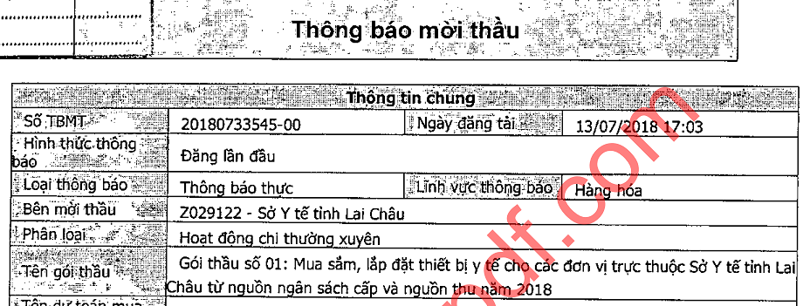

Slide 18
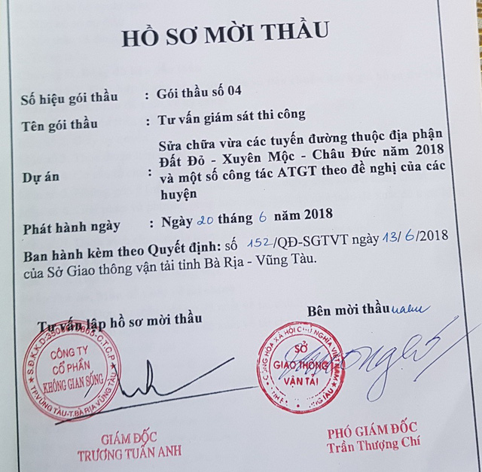

Slide 19
Điều 7. Điều kiện phát hành hồ sơ mời thầu, hồ sơ yêu cầu
Hồ sơ mời thầu, hồ sơ yêu cầu của gói thầu chỉ được phát hành để lựa chọn nhà thầu khi có đủ các điều kiện sau đây:
Kế hoạch lựa chọn nhà thầu được phê duyệt;
Hồ sơ mời thầu, hồ sơ yêu cầu được phê duyệt bao gồm các nội dung yêu cầu về thủ tục đấu thầu, bảng dữ liệu đấu thầu, tiêu chuẩn đánh giá, biểu mẫu dự thầu, bảng khối lượng mời thầu; yêu cầu về tiến độ, kỹ thuật, chất lượng; điều kiện chung, điều kiện cụ thể của hợp đồng, mẫu văn bản hợp đồng và các nội dung cần thiết khác;
Thông báo mời thầu, thông báo mời chào hàng hoặc danh sách ngắn được đăng tải theo quy định của Luật này;
Nguồn vốn cho gói thầu được thu xếp theo tiến độ thực hiện gói thầu;
đ) Nội dung, danh mục hàng hóa, dịch vụ và dự toán được người có thẩm quyền phê duyệt trong trường hợp mua sắm thường xuyên, mua sắm tập trung;
e) Bảo đảm bàn giao mặt bằng thi công theo tiến độ thực hiện gói thầu.

Slide 20
Điều 7. Điều kiện phát hành hồ sơ mời thầu, hồ sơ yêu cầu
Hồ sơ mời thầu, hồ sơ yêu cầu của dự án chỉ được phát hành để lựa chọn nhà đầu tư khi có đủ các điều kiện sau đây:
Dự án thuộc danh mục dự án do bộ, cơ quan ngang bộ, cơ quan thuộc Chính phủ, Ủy ban nhân dân tỉnh, thành phố trực thuộc trung ương công bố theo quy định của pháp luật hoặc dự án do nhà đầu tư đề xuất;
Kế hoạch lựa chọn nhà đầu tư được phê duyệt;
Hồ sơ mời thầu, hồ sơ yêu cầu được phê duyệt;
Thông báo mời thầu hoặc danh sách ngắn được đăng tải theo quy định của Luật này.

Slide 21
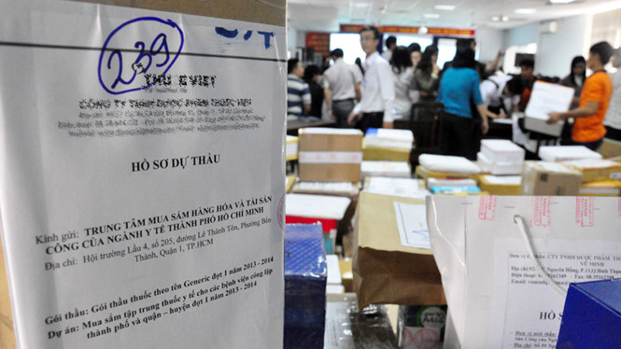

Slide 22
Điều 8. Thông tin về đấu thầu
Các thông tin phải được đăng tải trên hệ thống mạng đấu thầu quốc gia, Báo đấu thầu bao gồm:
Kế hoạch lựa chọn nhà thầu, nhà đầu tư;
Thông báo mời quan tâm, thông báo mời sơ tuyển;
Thông báo mời chào hàng, thông báo mời thầu;
Danh sách ngắn;
đ) Kết quả lựa chọn nhà thầu, nhà đầu tư;
Kết quả mở thầu đối với đấu thầu qua mạng;
Thông tin xử lý vi phạm pháp luật về đấu thầu;
Văn bản quy phạm pháp luật về đấu thầu;
Danh mục dự án đầu tư theo hình thức PPP, dự án có sử dụng đất;
Cơ sở dữ liệu về nhà thầu, nhà đầu tư, chuyên gia đấu thầu, giảng viên đấu thầu và cơ sở đào tạo về đấu thầu;
Thông tin khác có liên quan.

Slide 23
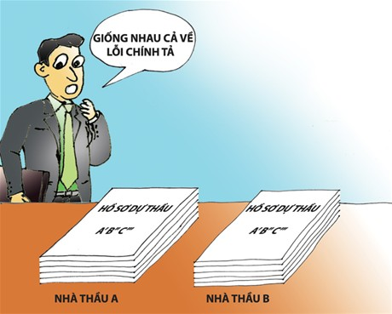

Slide 24
Điều 17. Các trường hợp hủy thầu
Tất cả hồ sơ dự thầu, hồ sơ đề xuất không đáp ứng được các yêu cầu của hồ sơ mời thầu, hồ sơ yêu cầu.
Thay đổi mục tiêu, phạm vi đầu tư đã ghi trong hồ sơ mời thầu, hồ sơ yêu cầu.
Hồ sơ mời thầu, hồ sơ yêu cầu không tuân thủ quy định của pháp luật về đấu thầu hoặc quy định khác của pháp luật có liên quan dẫn đến nhà thầu, nhà đầu tư được lựa chọn không đáp ứng yêu cầu để thực hiện gói thầu, dự án.
Có bằng chứng về việc đưa, nhận, môi giới hối lộ, thông thầu, gian lận, lợi dụng chức vụ, quyền hạn để can thiệp trái pháp luật vào hoạt động đấu thầu dẫn đến làm sai lệch kết quả lựa chọn nhà thầu, nhà đầu tư.

Slide 25
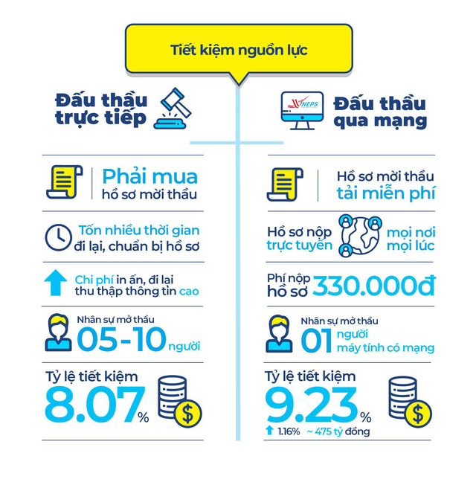

Slide 26
CHƯƠNG 2. HÌNH THỨC, PHƯƠNG THỨC LỰA CHỌN NHÀ THẦU, NHÀ ĐẦU TƯ VÀ TỔ CHỨC ĐẤU THẦU CHUYÊN NGHIỆP
Điều 20. Đấu thầu rộng rãi
Đấu thầu rộng rãi là hình thức lựa chọn nhà thầu, nhà đầu tư trong đó không hạn chế số lượng nhà thầu, nhà đầu tư tham dự.
Đấu thầu rộng rãi được áp dụng cho các gói thầu, dự án thuộc phạm vi điều chỉnh của Luật này, trừ trường hợp quy định tại các điều 21, 22, 23, 24, 25, 26 và 27 của Luật này.
Điều 21. Đấu thầu hạn chế
Đấu thầu hạn chế được áp dụng trong trường hợp gói thầu có yêu cầu cao về kỹ thuật hoặc kỹ thuật có tính đặc thù mà chỉ có một số nhà thầu đáp ứng yêu cầu của gói thầu.

Slide 27
Điều 22. Chỉ định thầu
Chỉ định thầu đối với nhà thầu được áp dụng trong các trường hợp sau đây:
Gói thầu cần thực hiện để khắc phục ngay hoặc để xử lý kịp thời hậu quả gây ra do sự cố bất khả kháng; gói thầu cần thực hiện để bảo đảm bí mật nhà nước; gói thầu cần triển khai ngay để tránh gây nguy hại trực tiếp đến tính mạng, sức khỏe và tài sản của cộng đồng dân cư trên địa bàn hoặc để không ảnh hưởng nghiêm trọng đến công trình liền kề; gói thầu mua thuốc, hóa chất, vật tư, thiết bị y tế để triển khai công tác phòng, chống dịch bệnh trong trường hợp cấp bách;
Gói thầu cấp bách cần triển khai nhằm mục tiêu bảo vệ chủ quyền quốc gia, biên giới quốc gia, hải đảo;

Slide 28
Điều 22. Chỉ định thầu
Gói thầu cung cấp dịch vụ tư vấn, dịch vụ phi tư vấn, mua sắm hàng hóa phải mua từ nhà thầu đã thực hiện trước đó do phải bảo đảm tính tương thích về công nghệ, bản quyền mà không thể mua được từ nhà thầu khác; gói thầu có tính chất nghiên cứu, thử nghiệm; mua bản quyền sở hữu trí tuệ;
Gói thầu cung cấp dịch vụ tư vấn lập báo cáo nghiên cứu khả thi, thiết kế xây dựng được chỉ định cho tác giả của thiết kế kiến trúc công trình trúng tuyển hoặc được tuyển chọn khi tác giả có đủ điều kiện năng lực theo quy định; gói thầu thi công xây dựng tượng đài, phù điêu, tranh hoành tráng, tác phẩm nghệ thuật gắn với quyền tác giả từ khâu sáng tác đến thi công công trình;

Slide 29
Điều 22. Chỉ định thầu
đ) Gói thầu di dời các công trình hạ tầng kỹ thuật do một đơn vị chuyên ngành trực tiếp quản lý để phục vụ công tác giải phóng mặt bằng; gói thầu rà phá bom, mìn, vật nổ để chuẩn bị mặt bằng thi công xây dựng công trình;
Gói thầu cung cấp sản phẩm, dịch vụ công, gói thầu có giá gói thầu trong hạn mức được áp dụng chỉ định thầu theo quy định của Chính phủ phù hợp với điều kiện kinh tế - xã hội trong từng thời kỳ.

Slide 30
Điều 22. Chỉ định thầu
Chỉ định thầu đối với nhà đầu tư được áp dụng trong các trường hợp sau đây:
Chỉ có một nhà đầu tư đăng ký thực hiện;
Chỉ có một nhà đầu tư có khả năng thực hiện do liên quan đến sở hữu trí tuệ, bí mật thương mại, công nghệ hoặc thu xếp vốn;
Nhà đầu tư đề xuất dự án đáp ứng yêu cầu thực hiện dự án khả thi và hiệu quả cao nhất theo quy định của Chính phủ.

Slide 31
Điều 23. Chào hàng cạnh tranh
Chào hàng cạnh tranh được áp dụng đối với gói thầu có giá trị trong hạn mức theo quy định của Chính phủ và thuộc một trong các trường hợp sau đây:
Gói thầu dịch vụ phi tư vấn thông dụng, đơn giản;
Gói thầu mua sắm hàng hóa thông dụng, sẵn có trên thị trường với đặc tính kỹ thuật được tiêu chuẩn hóa và tương đương nhau về chất lượng;
Gói thầu xây lắp công trình đơn giản đã có thiết kế bản vẽ thi công được phê duyệt.
Chào hàng cạnh tranh được thực hiện khi đáp ứng đủ các điều kiện sau đây:
Có kế hoạch lựa chọn nhà thầu được phê duyệt;
Có dự toán được phê duyệt theo quy định;
Đã được bố trí vốn theo yêu cầu tiến độ thực hiện gói thầu.

Slide 32
Điều 24. Mua sắm trực tiếp
Điều 25. Tự thực hiện
Điều 26. Lựa chọn nhà thầu, nhà đầu tư trong trường hợp đặc biệt
Điều 27. Tham gia thực hiện của cộng đồng

Slide 33
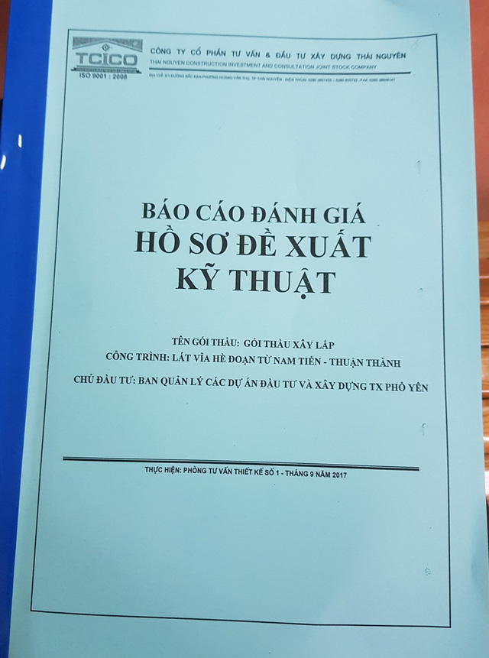

Slide 34
MỤC 2. PHƯƠNG THỨC LỰA CHỌN NHÀ THẦU, NHÀ ĐẦU TƯ
Điều 28. Phương thức một giai đoạn một túi hồ sơ
Phương thức một giai đoạn một túi hồ sơ được áp dụng trong các trường hợp sau đây:
Đấu thầu rộng rãi, đấu thầu hạn chế đối với gói thầu cung cấp dịch vụ phi tư vấn; gói thầu mua sắm hàng hóa, xây lắp, hỗn hợp có quy mô nhỏ;
Chào hàng cạnh tranh đối với gói thầu cung cấp dịch vụ phi tư vấn, mua sắm hàng hóa, xây lắp;
Chỉ định thầu đối với gói thầu cung cấp dịch vụ tư vấn, dịch vụ phi tư vấn, mua sắm hàng hóa, xây lắp, hỗn hợp;
Mua sắm trực tiếp đối với gói thầu mua sắm hàng hóa;
đ) Chỉ định thầu đối với lựa chọn nhà đầu tư.

Slide 35
MỤC 2. PHƯƠNG THỨC LỰA CHỌN NHÀ THẦU, NHÀ ĐẦU TƯ
Điều 28. Phương thức một giai đoạn một túi hồ sơ
Nhà thầu, nhà đầu tư nộp hồ sơ dự thầu, hồ sơ đề xuất gồm đề xuất về kỹ thuật và đề xuất về tài chính theo yêu cầu của hồ sơ mời thầu, hồ sơ yêu cầu.
Việc mở thầu được tiến hành một lần đối với toàn bộ hồ sơ dự thầu, hồ sơ đề xuất.

Slide 36
Điều 29. Phương thức một giai đoạn hai túi hồ sơ
Phương thức một giai đoạn hai túi hồ sơ được áp dụng trong các trường hợp sau đây:
Đấu thầu rộng rãi, đấu thầu hạn chế đối với gói thầu cung cấp dịch vụ tư vấn, dịch vụ phi tư vấn, mua sắm hàng hóa, xây lắp, hỗn hợp;
Đấu thầu rộng rãi đối với lựa chọn nhà đầu tư.
Nhà thầu, nhà đầu tư nộp đồng thời hồ sơ đề xuất về kỹ thuật và hồ sơ đề xuất về tài chính riêng biệt theo yêu cầu của hồ sơ mời thầu.
Việc mở thầu được tiến hành hai lần. Hồ sơ đề xuất về kỹ thuật sẽ được mở ngay sau thời điểm đóng thầu. Nhà thầu, nhà đầu tư đáp ứng yêu cầu về kỹ thuật sẽ được mở hồ sơ đề xuất về tài chính để đánh giá.

Slide 37
Điều 30. Phương thức hai giai đoạn một túi hồ sơ
Phương thức hai giai đoạn một túi hồ sơ được áp dụng trong trường hợp đấu thầu rộng rãi, đấu thầu hạn chế đối với gói thầu mua sắm hàng hóa, xây lắp, hỗn hợp có quy mô lớn, phức tạp.
Trong giai đoạn một, nhà thầu nộp đề xuất về kỹ thuật, phương án tài chính theo yêu cầu của hồ sơ mời thầu nhưng chưa có giá dự thầu. Trên cơ sở trao đổi với từng nhà thầu tham gia giai đoạn này sẽ xác định hồ sơ mời thầu giai đoạn hai.
Trong giai đoạn hai, nhà thầu đã tham gia giai đoạn một được mời nộp hồ sơ dự thầu. Hồ sơ dự thầu bao gồm đề xuất về kỹ thuật và đề xuất về tài chính theo yêu cầu của hồ sơ mời thầu giai đoạn hai, trong đó có giá dự thầu và bảo đảm dự thầu.

Slide 38
Điều 31. Phương thức hai giai đoạn hai túi hồ sơ
Phương thức hai giai đoạn hai túi hồ sơ được áp dụng trong trường hợp đấu thầu rộng rãi, đấu thầu hạn chế đối với gói thầu mua sắm hàng hóa, xây lắp, hỗn hợp có kỹ thuật, công nghệ mới, phức tạp, có tính đặc thù.
Trong giai đoạn một, nhà thầu nộp đồng thời hồ sơ đề xuất về kỹ thuật và hồ sơ đề xuất về tài chính riêng biệt theo yêu cầu của hồ sơ mời thầu. Hồ sơ đề xuất về kỹ thuật sẽ được mở ngay sau thời điểm đóng thầu. Trên cơ sở đánh giá đề xuất về kỹ thuật của các nhà thầu trong giai đoạn này sẽ xác định các nội dung hiệu chỉnh về kỹ thuật so với hồ sơ mời thầu và danh sách nhà thầu đáp ứng yêu cầu được mời tham dự thầu giai đoạn hai. Hồ sơ đề xuất về tài chính sẽ được mở ở giai đoạn hai.
Trong giai đoạn hai, các nhà thầu đáp ứng yêu cầu trong giai đoạn một được mời nộp hồ sơ dự thầu. Hồ sơ dự thầu bao gồm đề xuất về kỹ thuật và đề xuất về tài chính theo yêu cầu của hồ sơ mời thầu giai đoạn hai tương ứng với nội dung hiệu chỉnh về kỹ thuật. Trong giai đoạn này, hồ sơ đề xuất về tài chính đã nộp trong giai đoạn một sẽ được mở đồng thời với hồ sơ dự thầu giai đoạn hai để đánh giá.

Slide 39
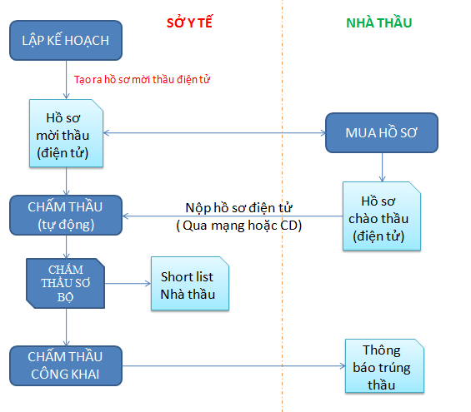

Slide 40
CHƯƠNG 3. KẾ HOẠCH VÀ QUY TRÌNH LỰA CHỌN NHÀ THẦU
Điều 35. Nội dung kế hoạch lựa chọn nhà thầu đối với từng gói thầu
Tên gói thầu: Tên gói thầu thể hiện tính chất, nội dung và phạm vi công việc của gói thầu, phù hợp với nội dung nêu trong dự án, dự toán mua sắm. Trường hợp gói thầu gồm nhiều phần riêng biệt, trong kế hoạch lựa chọn nhà thầu cần nêu tên thể hiện nội dung cơ bản của từng phần.
Giá gói thầu:
Giá gói thầu được xác định trên CS tổng mức đầu tư hoặc dự toán (nếu có) đối với DA; dự toán mua sắm đối với mua sắm thường xuyên. Giá gói thầu được tính đúng, tính đủ toàn bộ chi phí để thực hiện gói thầu, kể cả chi phí dự phòng, phí, lệ phí và thuế. Giá gói thầu được cập nhật trong thời hạn 28 ngày trước ngày mở thầu nếu cần thiết;
Đối với gói thầu cung cấp dịch vụ tư vấn lập BC nghiên cứu tiền khả thi, BC nghiên cứu khả thi, giá gói thầu được xác định trên CS các thông tin về giá trung bình theo thống kê của các DA đã thực hiện trong khoảng thời gian xác định; ước tính tổng mức đầu tư theo định mức suất đầu tư; sơ bộ tổng mức đầu tư;
Trường hợp gói thầu gồm nhiều phần riêng biệt thì ghi rõ giá ước tính cho từng phần trong giá gói thầu.

Slide 41
Điều 35. Nội dung kế hoạch lựa chọn nhà thầu đối với từng gói thầu
Nguồn vốn: Đối với mỗi gói thầu phải nêu rõ nguồn vốn hoặc phương thức thu xếp vốn, thời gian cấp vốn để thanh toán cho nhà thầu; trường hợp sử dụng vốn hỗ trợ phát triển chính thức, vốn vay ưu đãi thì phải ghi rõ tên nhà tài trợ và cơ cấu nguồn vốn, bao gồm vốn tài trợ, vốn đối ứng trong nước.
Hình thức và phương thức lựa chọn nhà thầu: Đối với mỗi gói thầu phải nêu rõ hình thức và phương thức lựa chọn nhà thầu; lựa chọn nhà thầu trong nước hay quốc tế.
Thời gian bắt đầu tổ chức lựa chọn nhà thầu: Thời gian bắt đầu tổ chức lựa chọn nhà thầu được tính từ khi phát hành hồ sơ mời thầu, hồ sơ yêu cầu, được ghi rõ theo tháng hoặc quý trong năm. Trường hợp đấu thầu rộng rãi có áp dụng thủ tục lựa chọn danh sách ngắn, thời gian bắt đầu tổ chức lựa chọn nhà thầu được tính từ khi phát hành hồ sơ mời quan tâm, hồ sơ mời sơ tuyển.

Slide 42
Điều 35. Nội dung kế hoạch lựa chọn nhà thầu đối với từng gói thầu
Loại hợp đồng: Trong kế hoạch lựa chọn nhà thầu phải xác định rõ loại hợp đồng theo quy định tại Điều 62 của Luật này để làm căn cứ lập hồ sơ mời quan tâm, hồ sơ mời sơ tuyển, hồ sơ mời thầu, hồ sơ yêu cầu; ký kết hợp đồng.
Thời gian thực hiện hợp đồng: Thời gian thực hiện hợp đồng là số ngày tính từ ngày hợp đồng có hiệu lực đến ngày các bên hoàn thành nghĩa vụ theo quy định trong hợp đồng, trừ thời gian thực hiện nghĩa vụ bảo hành (nếu có).

Slide 43
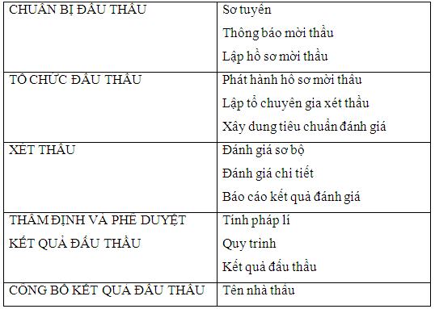

Slide 44
Điều 38. Quy trình lựa chọn nhà thầu
Quy trình lựa chọn nhà thầu đối với đấu thầu rộng rãi, đấu thầu hạn chế được thực hiện như sau:
Chuẩn bị lựa chọn nhà thầu;
Tổ chức lựa chọn nhà thầu;
Đánh giá hồ sơ dự thầu và thương thảo hợp đồng;
Trình, thẩm định, phê duyệt và công khai kết quả lựa chọn nhà thầu;
đ) Hoàn thiện, ký kết hợp đồng.
Quy trình lựa chọn nhà thầu đối với chỉ định thầu: ………
Quy trình lựa chọn nhà thầu đối với chào hàng cạnh tranh: …..
Quy trình lựa chọn nhà thầu đối với mua sắm trực tiếp: ……
Quy trình lựa chọn nhà thầu đối với tự thực hiện: ……

Slide 45
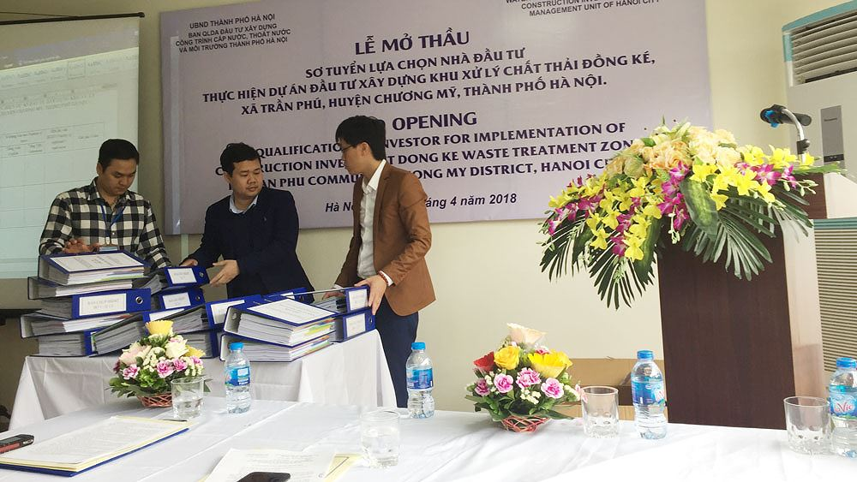

Slide 46
CHƯƠNG 5. MUA SẮM TẬP TRUNG, MUA SẮM THƯỜNG XUYÊN, ……………
MỤC 1. MUA SẮM TẬP TRUNG
Điều 44. Quy định chung về mua sắm tập trung
Mua sắm tập trung là cách tổ chức đấu thầu rộng rãi để lựa chọn nhà thầu thông qua đơn vị mua sắm tập trung nhằm giảm chi phí, thời gian, đầu mối tổ chức đấu thầu, tăng cường tính chuyên nghiệp trong đấu thầu, góp phần tăng hiệu quả kinh tế.
Mua sắm tập trung được áp dụng trong trường hợp hàng hóa, dịch vụ cần mua sắm với số lượng nhiều, chủng loại tương tự ở một hoặc nhiều cơ quan, tổ chức, doanh nghiệp hoặc chủ đầu tư.

Slide 47
Điều 44. Quy định chung về mua sắm tập trung
Mua sắm tập trung được thực hiện theo một trong hai cách sau đây:
Đơn vị mua sắm tập trung tập hợp nhu cầu mua sắm, tiến hành lựa chọn nhà thầu, trực tiếp ký hợp đồng với nhà thầu được lựa chọn cung cấp hàng hóa, dịch vụ;
Đơn vị mua sắm tập trung tập hợp nhu cầu mua sắm, tiến hành lựa chọn nhà thầu, ký văn bản thỏa thuận khung với một hoặc nhiều nhà thầu được lựa chọn làm cơ sở để các đơn vị có nhu cầu mua sắm trực tiếp ký hợp đồng với nhà thầu được lựa chọn cung cấp hàng hóa, dịch vụ.
Đơn vị mua sắm tập trung thực hiện việc lựa chọn nhà thầu trên cơ sở nhiệm vụ được giao hoặc hợp đồng ký với các đơn vị có nhu cầu.
Chính phủ quy định chi tiết Điều này.

Slide 48
Điều 45. Thỏa thuận khung
Thỏa thuận khung trong mua sắm tập trung là thỏa thuận dài hạn giữa đơn vị mua sắm tập trung với một hoặc nhiều nhà thầu được lựa chọn, trong đó bao gồm các tiêu chuẩn và điều kiện để làm cơ sở cho việc mua sắm theo từng hợp đồng cụ thể.
Thời hạn cho việc sử dụng thỏa thuận khung được quy định trong kế hoạch lựa chọn nhà thầu nhưng không quá 03 năm.

Slide 49
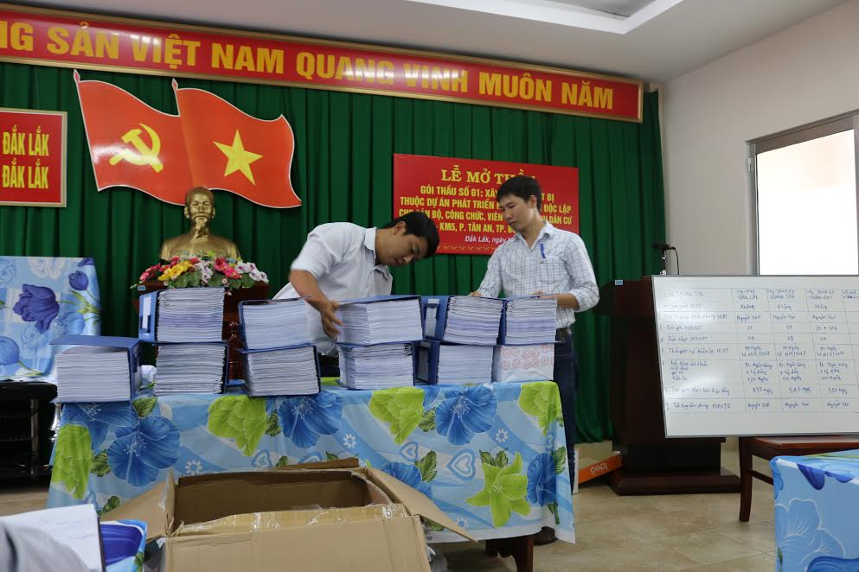

Slide 50
MỤC 2. MUA SẮM THƯỜNG XUYÊN
Điều 46. Điều kiện áp dụng
Cơ quan nhà nước, tổ chức chính trị, tổ chức chính trị - xã hội, tổ chức chính trị xã hội - nghề nghiệp, tổ chức xã hội - nghề nghiệp, tổ chức xã hội, đơn vị thuộc lực lượng vũ trang nhân dân, đơn vị sự nghiệp công lập áp dụng mua sắm thường xuyên đối với hàng hóa, dịch vụ khi đáp ứng đủ các điều kiện sau đây:
Sử dụng nguồn vốn mua sắm thường xuyên;
Hàng hóa, dịch vụ thuộc danh mục hàng hóa, dịch vụ mua sắm thường xuyên để duy trì hoạt động thường xuyên của cơ quan, tổ chức, đơn vị.
Điều 47. Tổ chức lựa chọn nhà thầu
Việc lựa chọn nhà thầu trong mua sắm thường xuyên được thực hiện theo quy định tại các điều 38, 39, 40, 41, 42 và 43 của Luật này.
Chính phủ quy định chi tiết về mua sắm thường xuyên.

Slide 51
CHƯƠNG 8. HỢP ĐỒNG
MỤC 1. HỢP ĐỒNG VỚI NHÀ THẦU
Điều 62. Loại hợp đồng
Hợp đồng trọn gói:
Hợp đồng theo đơn giá cố định:
Hợp đồng theo đơn giá điều chỉnh:
Hợp đồng theo thời gian:

Slide 52
MỤC 2. HỢP ĐỒNG VỚI NHÀ ĐẦU TƯ
Điều 68. Loại hợp đồng: Hợp đồng trong lựa chọn nhà đầu tư bao gồm: Hợp đồng xây dựng - kinh doanh - chuyển giao (BOT), Hợp đồng xây dựng - chuyển giao - kinh doanh (BTO), Hợp đồng xây dựng - sở hữu - kinh doanh (BOO), Hợp đồng xây dựng - chuyển giao (BT) và các loại hợp đồng khác theo quy định của pháp luật về đầu tư.
Điều 69. Hồ sơ hợp đồng: Hồ sơ hợp đồng bao gồm các tài liệu:
Văn bản hợp đồng;
Phụ lục hợp đồng (nếu có);
Biên bản đàm phán hợp đồng;
Quyết định phê duyệt kết quả lựa chọn nhà đầu tư;
đ) Văn bản thỏa thuận của các bên về điều kiện của hợp đồng, bao gồm điều kiện chung, điều kiện cụ thể;
HS dự thầu, HS đề xuất và các tài liệu làm rõ HS dự thầu, HS đề xuất của nhà đầu tư được lựa chọn;
HS mời thầu, HS yêu cầu và các tài liệu sửa đổi, bổ sung HS mời thầu, HS yêu cầu;
Các tài liệu có liên quan.

Slide 53
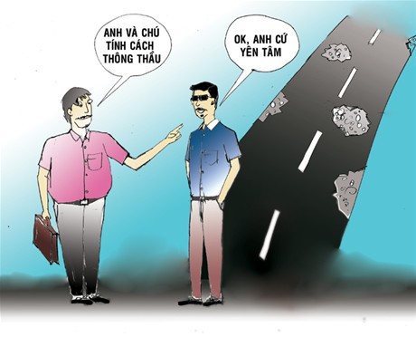
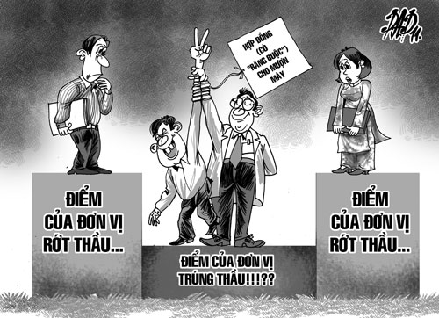

Slide 54
CHƯƠNG 11. HÀNH VI BỊ CẤM VÀ XỬ LÝ VI PHẠM VỀ ĐẤU THẦU
Điều 89. Các hành vi bị cấm trong đấu thầu
Đưa, nhận, môi giới hối lộ.
Lợi dụng chức vụ quyền hạn để can thiệp bất hợp pháp vào hoạt động đấu thầu.
Thông thầu, bao gồm các hành vi sau đây:
Thỏa thuận về việc rút khỏi việc dự thầu hoặc rút đơn dự thầu được nộp trước đó để một hoặc các bên tham gia thỏa thuận thắng thầu;
Thỏa thuận để một hoặc nhiều bên chuẩn bị hồ sơ dự thầu cho các bên tham dự thầu để một bên thắng thầu;
Thỏa thuận về việc từ chối cung cấp hàng hóa, không ký hợp đồng thầu phụ hoặc các hình thức gây khó khăn khác cho các bên không tham gia thỏa thuận.

Slide 55
Điều 89. Các hành vi bị cấm trong đấu thầu
Gian lận, bao gồm các hành vi sau đây: ………
Cản trở, bao gồm các hành vi sau đây: ………
Không bảo đảm công bằng, minh bạch, bao gồm các hành vi sau đây: ……
Tiết lộ, tiếp nhận những tài liệu, thông tin sau đây về quá trình lựa chọn nhà thầu, nhà đầu tư, trừ trường hợp……
Chuyển nhượng thầu, bao gồm các hành vi sau đây:……
Tổ chức lựa chọn nhà thầu khi nguồn vốn cho gói thầu chưa được xác định dẫn tới tình trạng nợ đọng vốn của nhà thầu.

Slide 56
Q & A

